Slide 1
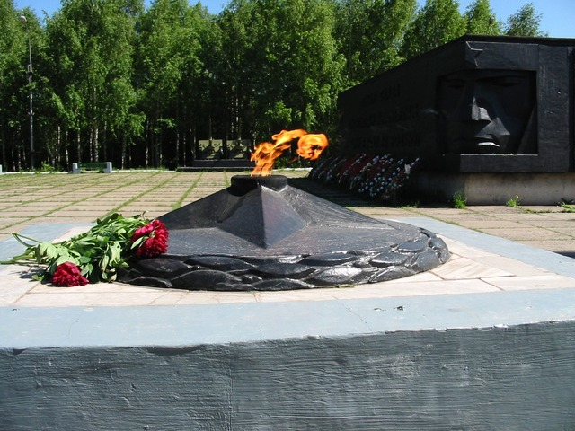
Календарь знаменитых тагильчан
Тагильчане - Герои Советского Союза

Slide 2
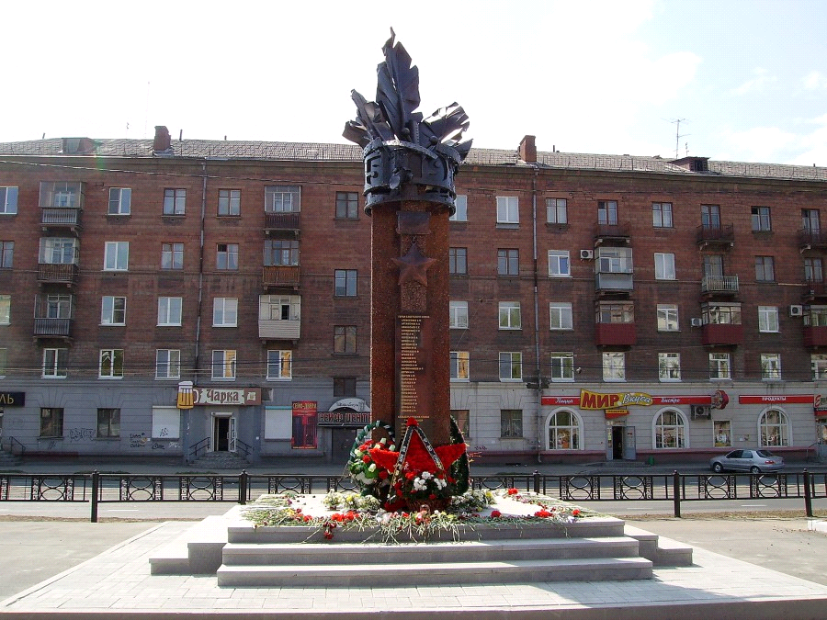
Памятник тагильчанам - Героям
Советского Союза
Памятник открыт
07.05.2010 в
Районе Красного
Камня.

Slide 3
Герои Советского Союза
в Нижнем Тагиле:
Черных Сергей Александрович -
слесарь паровозного депо станции Нижний Тагил, генерал-майор авиации, сражался в рядах испанских республиканцев против фашизма.
Залесов Прохор Денисович -
шофер огнеупорного завода, служил в автомобильных частях.
Пологов Павел Андреевич -
слесарь доменного цеха завода имени В.В.Куйбышева, командир истребительного авиационного полка.
Демин Александр Федорович-
рабочий совхоза, командир орудия.

Slide 4
Жбанов Михаил Евлампиевич -
слесарь механического завода имени В.В.Куйбышева, командир взвода противотанковый батареи.
Бурак Андрей Матвеевич -
рабочий Уральского леспромхоза, пулеметчик.
Евстигнеев Алексей Александрович -электромонтажник, ефрейтор.
Епихамов Николай Михайлович -
учащийся школы, артиллерист.
Пылаев Константин Федорович -
выпускник школы ФЗУ, командир отделения саперов.
Дерябин Юрий Иванович -
выпускник первой школы, командир батареи.

Slide 5
Евдомин Михаил Михайлович-
рабочий совхоза, командир орудия гвардейского истребительно-противотанкового артиллерийского полка.
Вересков Виктор Александрович-
работник Высокогорского механического завода, радист-пулеметчик.
Ермак Владимир Иванович-
рабочий УВЗ. Боец отдельного батальона.
Максименко Владимир Александрович-воспитанник детского дома, защитник города Севастополя.
Суворов Родион Михайлович-
рабочий Уралвагонзавода, командир разведывательного авиационного полка.

Slide 6
Белявский Николай Иванович-
плотник строительного треста, командир отделения стрелковой роты.
Мотин Иван Никитович-
рабочий Уралвагонзавода , командир пулеметного расчета.
Кононов Александр Федорович-
тракторист Висимского лесопункта ,механик-водитель Танка Т-34.
Селезнев Анатолий Петрович-
учащийся школы, командир стрелковый роты.
Рогозин Анатолий Васильевич -
рабочий драги, командир танкового батальона.
Шмаков Анатолий Иванович -
электрик, летчик штурмовой авиации.

Slide 7
Раков Василий Сергеевич -
рабочий совхоза, командир саперного отделения.
Редкин Николай Васильевич -
рабочий Уралвагонзавода.
Сулимов Павел Федорович -
торговый работник, командир орудия.
Афанасьев Семен Ефимович -
рабочий прииска ,рядовой гвардейского стрелкового полка.

Slide 8
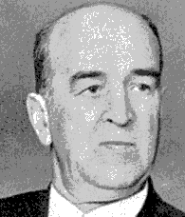
Холкин Василий Васильевич (1914-1987)
Коренной тагильчанин. В Красной армии с 1936 года. На фронте с октября 1943.
Участвовал в боях у города Львова, освобождении Польши, во взятии Берлина.
Командир отделения взвода разведки роты управления 53-й гвардейской танковой бригады; с бойцами своего отделения уничтожил 7 солдат и 1 офицера противника, захватил в плен 2 гитлеровцев.
После войны работал на Уралвагонзаводе.

Slide 9
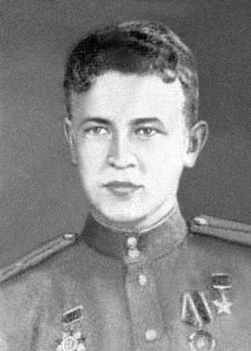
Дерябин Юрий Иванович (1923-2005)
Коренной тагильчанин. Родился в семье рабочего горняка, он окончил среднюю школу № 65 города Свердловска. Работал токарем на заводе.
В Красную армию вступил добровольно в августе 1942.
Окончил томское училище, с апреля 1943 на фронте.
Звание Героя Советского Союза присвоено в 1943.
После войны продолжал службу в армии.
С 1981 полковник Дерябин в отставке.
Жил в Москве.

Slide 10
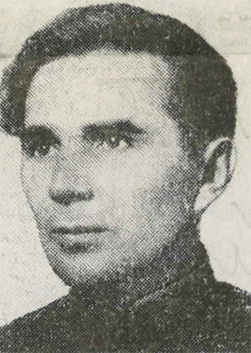
Пылаев Константин Фёдорович (1914-1959)
Коренной тагильчанин. Окончил 4 класса и. В Красной Армии и на фронте с 1942. Командир отделения 180-го отдельного сапёрного батальона Старший сержант Пылаев отличился при форсировании Днепра 29.9.1943 в селе Вышгород. Под сильным огнём противника он со своим отделением построил плот из подручных материалов для переправы артиллерии и паром из 4 рыбацких лодок. На этих средствах успешно переправил через реку 2 стрелковых батальона и артиллерийский дивизион. Звание Героя Советского Союза присвоено 13.11.1943.
После войны демобилизован. Вернулся на родину. Работал на заводе.
Награжден орденом Ленина, Красной Звезды, медалями.
Умер 16.05.1959.
В Нижнем Тагиле улица названа именем Героя, на здании завода, где работал,— мемориальная доска.

Slide 11
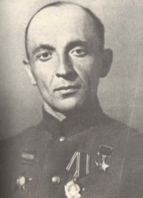
Жбанов Михаил Евлампиевич (1909-1993)
Коренной тагильчанин. Родился в Нижнем Тагиле в семье рабочего.После окончания рабфака работал слесарем на заводе. В январе 1942 года Жбанов был призван на службу в Красную Армию. С июля того же года — на фронтах Великой Отечественной войны. К сентябрю 1943 года сержант Михаил Жбанов командовал взводом истребительно-противотанковой батареи 520-го стрелкового полка 167-й стрелковой дивизии 38-й армии Воронежского фронта. Отличился во время битвы за Днепр. 24 сентября Жбанов участвовал в форсировании Десны, а 28 сентября — Днепра. В районе села Вышгород Киевской области Украинской ССР он, ведя огонь прямой наводкой, прикрывал переправу через Днепр советских частей, уничтожил несколько немецких огневых точек.
Указом Президиума Верховного Совета СССР от 29 октября 1943 года сержант Михаил Жбанов был удостоен высокого звания Героя Советского Союза с вручением ордена Ленина и медали «Золотая Звезда».
Был также награждён орденами Отечественной войны 1-й степени и Красной Звезды, рядом медалей.
5 ноября 1943 года в боях за освобождение Киева Жбанов получил тяжёлое ранение и после излечения демобилизован по состоянию здоровья. Проживал и работал в Нижнем Тагиле.

Slide 12
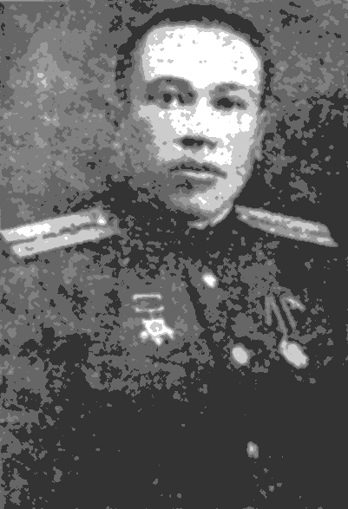
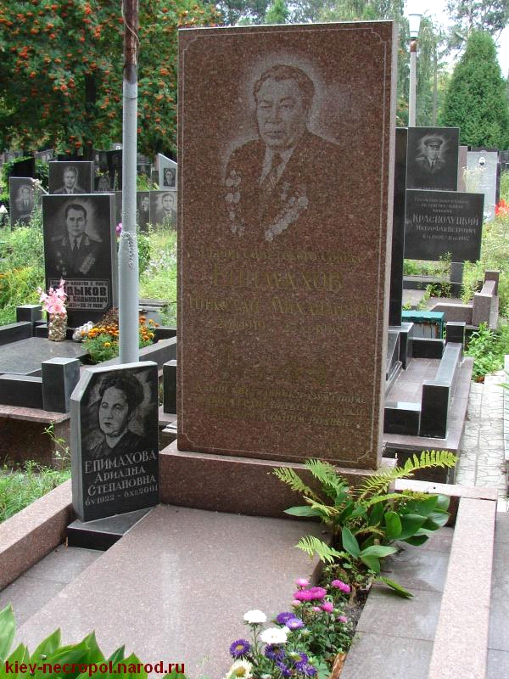
Епимахов Николай Михайлович (1919-1989)
Родился в городе Нижний Тагил Свердловской области в семье рабочего.
Окончил среднюю школу № 1 и четыре курса института. Окончил ускоренный курс Смоленского артиллерийского училища. Начал принимать участие в боях с июля 1942 года. Воевал под Воронежем, Сумами, Киевом, в Румынии, Венгрии, Чехословакии.
С 1946 года подполковник Н. М. Епимахов отправлен в запас. В 1948 году окончил Уральский политехнический институт, где получил специальность инженера-химика. Позже работал заместителем начальника цеха Нижнетагильского коксохимического завода. С 1954 года жил в городе Днепродзержинск Днепропетровской области. Работал главным инженером Английского коксохимического завода.
Был командиром взвода, батареи, дивизиона, начальником артиллерии полка. Был дважды тяжело ранен и контужен. Особо проявил себя в боях за Днепр, где в качестве командира дивизиона 576-го артиллерийского полка участвовал в отражении многочисленных контратак противника и огнём орудий обеспечил батальону захват и расширение плацдарма на правом берегу Днепра. В 1984 году Епимахов Николай Михайлович вышел на пенсию и переехал в Киев, где скончался 27 ноября 1989 года. Был похоронен в Киеве на Ульяновском военном кладбище.

Slide 13
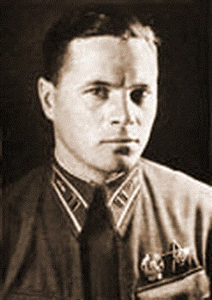
Черных Сергей Александрович (1912-1941)
Коренной тагильчанин. Родился в семье рабочего. По окончании 7 классов работал в депо станции Нижний Тагил. В Красной Армии с 1930 года. Член ВКП(б) с 1932 года.
16 октября 1941 был расстрелен. Реабилитирован посмертно 5 августа 1958 года.
Генерал - майор авиации.
Герой Советского Союза с 1936 года.

Slide 14
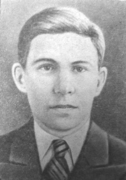
Вересков Виктор Александрович (1924-1944)
Родился в городе Нижний Тагил Свердловской области в рабочей семье.
Окончил неполную среднюю школу, после чего работал токарем на заводе. В октябре 1942 года Вересков был призван на службу в Рабоче-крестьянскую Красную Армию. Окончил танковую школу. С июля 1943 года — на фронтах Великой Отечественной войны. Принимал участие в боях на Брянском, Воронежском и 1-м Украинском фронтах, был радистом-пулемётчиком танкового экипажа 332-го танкового батальона 52-й гвардейской танковой бригады 6-го гвардейского танкового корпуса 3-й гвардейской танковой армии. Отличился во время освобождения Киевской области Украинской ССР.
В ходе уличных боёв Вересков лично уничтожил 3 танка, 1 САУ, 4 артиллерийских орудия, 2 миномёта, 8 автомашин и около роты вражеских солдат и офицеров.В
начале января 1944 года во время боя за село Ивница Андрушевского района Житомирской области Украинской ССР Вересков получил тяжёлое ранение и 5
января скончался. Похоронен в селе Ивница.

Slide 15
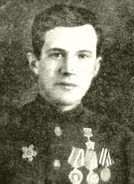
Скрябин Василий Александрович (1922-1993)
Родился в селе Большое Красавино ныне Шабалинского района Кировской области в семье крестьянина.
Образование начальное. Работал слесарем в депо железнодорожной станции Николо-Полома Костромской области. В Красной Армии с декабря 1941.
В действующей армии с августа 1942.
Командир отделения ПТР 1054-го стрелкового полка (301-я стрелковая дивизия, 5-я ударная армия, 1-й Белорусский фронт). Младший сержант Скрябин отличился 17.04.1945 в районе железнодорожной станции Вербиг (Германия), где уничтожил 4 танка и БТР. В этом бою был тяжело ранен.
Звание Героя Советского Союза присвоено 15.05.1946.
В апреле 1945 демобилизован. Живёт в городе Нижний Тагил Свердловской области.
Награжден орденом Ленина, орденом Красного Знаме

Slide 17
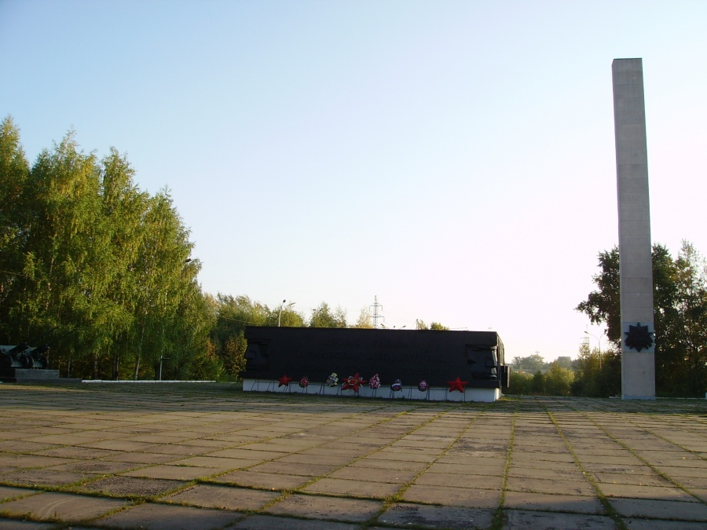
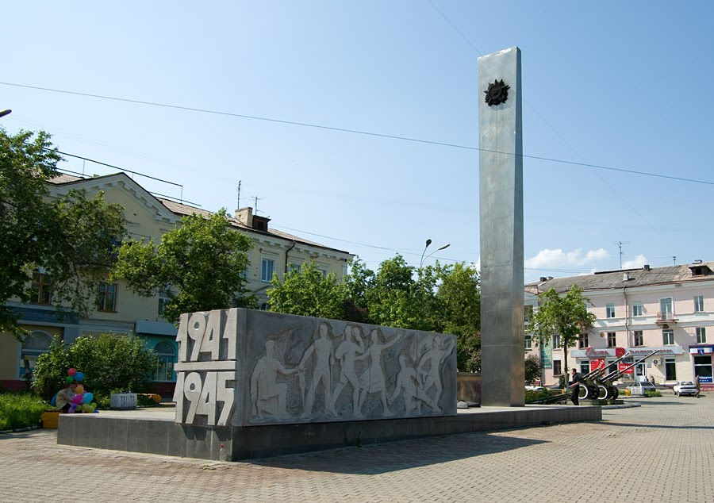

Slide 18
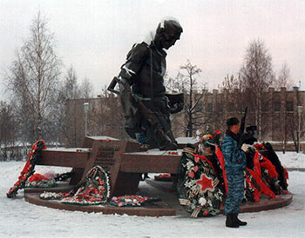

Slide 19
Никто не забыт, ничто не забыто!
Спасибо за внимание!

